Slide 1







I. KHỞI ĐỘNG
GV chiếu video cho HS xem và trả lời câu hỏi:
Em cảm nhận được tình cảm gì của nhân vật chàng trai qua đoạn video dưới đây?
Em đã bao giờ giúp đỡ hay chứng kiến người xung quanh mình giúp đỡ một con vật chưa? Nếu đã từng, cảm xúc lúc đó của em như thế nào?

Slide 2


I. KHỞI ĐỘNG
Notes:
Link: https://www.youtube.com/watch?v=AbFvdr-hf8o

Slide 3




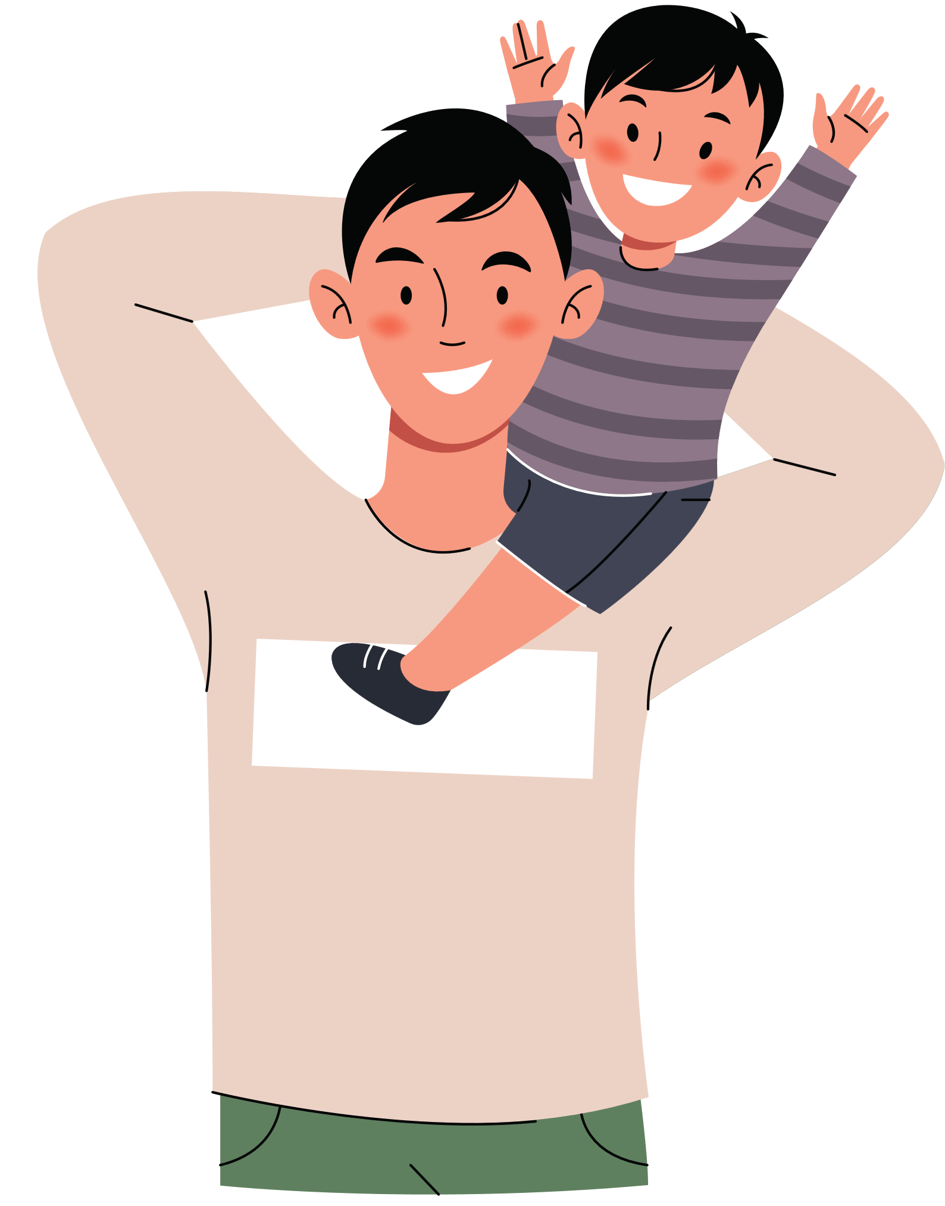

BÀI 9: TRUYỆN
Chích bông ơi!

Slide 4


II. ĐỌC VĂN BẢN
TIÊU CHÍ | ĐẠT | KHÔNG
Đọc trôi chảy, không bỏ từ, thêm từ.
Đọc to, rõ bảo đảm trong không gian lớp học, cả lớp cùng nghe được.
Tốc độ đọc phù hợp.
Sử dụng giọng điệu khác nhau để thể hiện được cảm xúc của người kể và nhân vật
GV giao nhiệm vụ học tập: Đọc diễn cảm văn bản.
HS đọc văn bản, thể hiện rõ lời nhân vật và lời người kể chuyện
HS biết vận dụng các chiến lược trong khi đọc
HS giải thích được từ khó trong văn bản

Slide 5
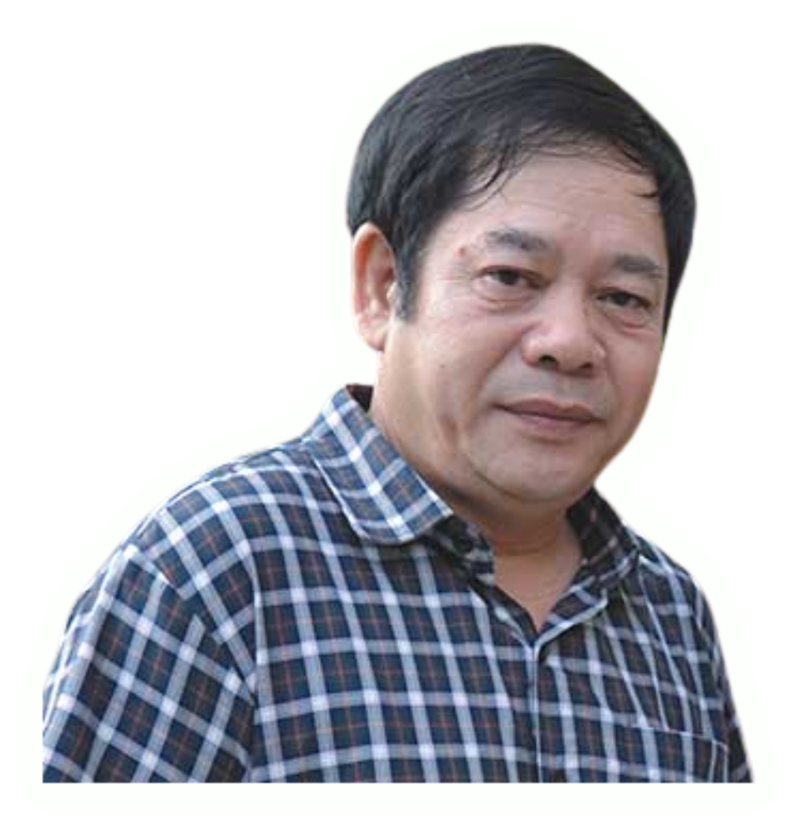

III. KHÁM PHÁ VĂN BẢN
1. Tìm hiểu chung về tác giả và văn bản
a. Tác giả
Tên: Cao Duy Sơn
Quê quán: Cao Bằng

Slide 6
III. KHÁM PHÁ VĂN BẢN
1. Tìm hiểu chung về tác giả và văn bản
b. Tìm hiểu chung về văn bản
BỐ CỤC
+ Phần 1 (Từ đầu đến Dế Vần bối rối): Sự việc gặp chú chim nhỏ.
+ Phần 2 (Tiếp đến run rẩy trong lòng): Dế Vần hồi tưởng lại chuyện trong quá khứ.
+ Phần 3 (Còn lại): Dế Vần và Ò Khìn cứu và thả chú chim lên trời.
Thể loại:
Truyện ngắn.
Ngôi kể:
Ngôi thứ 3

Slide 7


III. KHÁM PHÁ VĂN BẢN
2. Khám phá văn bản
a. Cốt truyện
Nhiệm vụ 1:
GV chia lớp thành 4 nhóm
Các nhóm thực hiện nhiệm vụ ở nhà theo phiếu gợi dẫn.
Thời gian trình bày tối đa: 3 phút

Slide 8

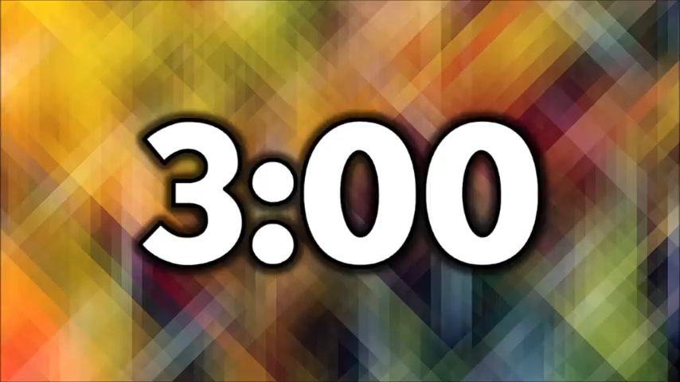

III. KHÁM PHÁ VĂN BẢN
2. Khám phá văn bản
a. Cốt truyện
NHÓM 1
Tìm các sự việc chính trong văn bản “Chích bông ơi”.
Theo em, nhân vật chim chích bông tượng trưng cho điều gì?

Slide 9

III. KHÁM PHÁ VĂN BẢN
2. Khám phá văn bản
a. Cốt truyện
Cậu bé Ò Khìn nhờ pa là Dế Vần giải thoát một chú chim chích bông mắc kẹt khiến pa nhớ lại kỉ niệm khiến chú chim chích bông xa mẹ phải chết.
Chú chích bông chết thảm khiến anh hối hận suốt thời gian sau đó
Khi thấy con trai đang ở trong hoàn cảnh giống mình khi xưa, Dế Vần đã khuyên con thả cho chú chim nhỏ về với mẹ
Cuối truyện, hai cha con thả chú chim bay về trời

Slide 10

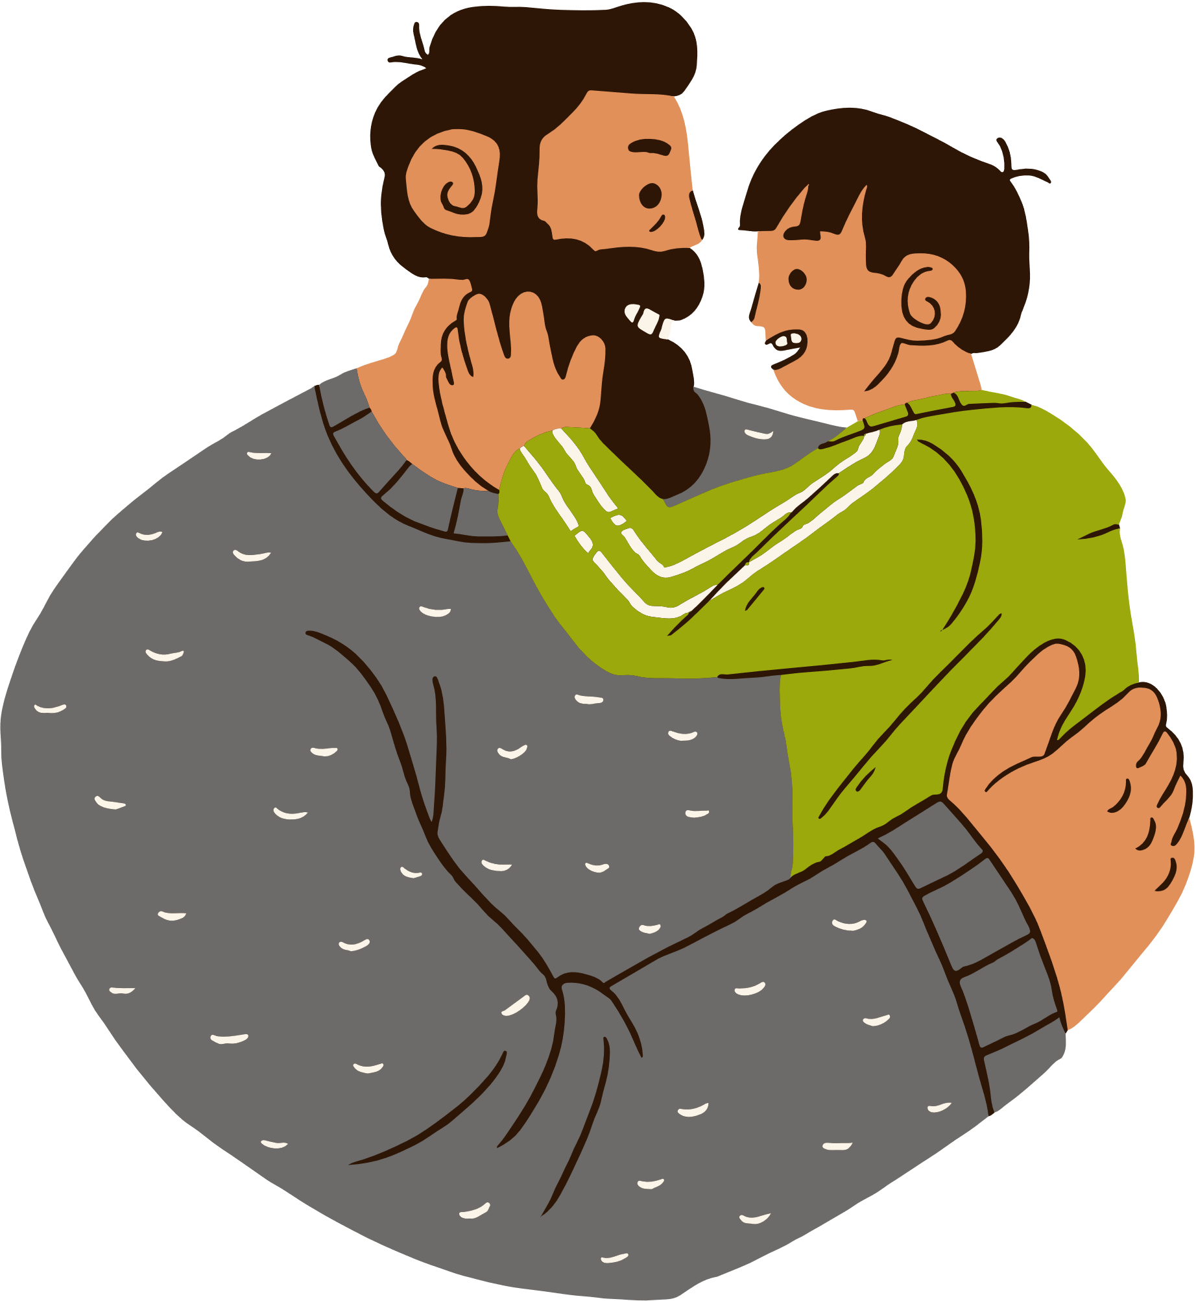
III. KHÁM PHÁ VĂN BẢN
2. Khám phá văn bản
b. Nhân vật
NHÓM 2
Tìm hiểu nhân vật người bố
(Dế Vần) trong đoạn trích.
Hành động
Lời nói
Suy nghĩ
Tính cách

Slide 11
III. KHÁM PHÁ VĂN BẢN
2. Khám phá văn bản
b. Nhân vật
NHÓM 3
Tìm hiểu nhân vật người con
(Ò Khìn) trong đoạn trích
Hành động
Lời nói
Suy nghĩ
Tính cách

Slide 12

2. Khám phá văn bản
b. Nhân vật
Câu chuyện của người cha trong quá khứ | Câu chuyện hiện tại của hai cha con
Dế Vần theo pa lên nương và bắt chim non mang về Chú chim non bị chết. → Dế Vần vẫn ân hận đến bây giờ. | Đầu truyện: Ò Khìn muốn bắt con chích nông để chơi Cuối truyện lại thả để chim bay vút lên trời với lời thì thầm: “bay đi, bay về với mẹ mày đi”.
Nhân vật Dế Vần: Là người cha yêu thương con và giàu cảm xúc; biết nhận lỗi sai và luôn ân hận về những hành vi sai lầm của mình. Anh đã rút kinh nghiệm của bản thân mình cho đứa con. | Nhân vật Ò Khìn: Là chú bé hồn nhiên, tinh nghịch, đáng yêu. Nó đang tìm hiểu và khám phá thế giới.

Slide 13
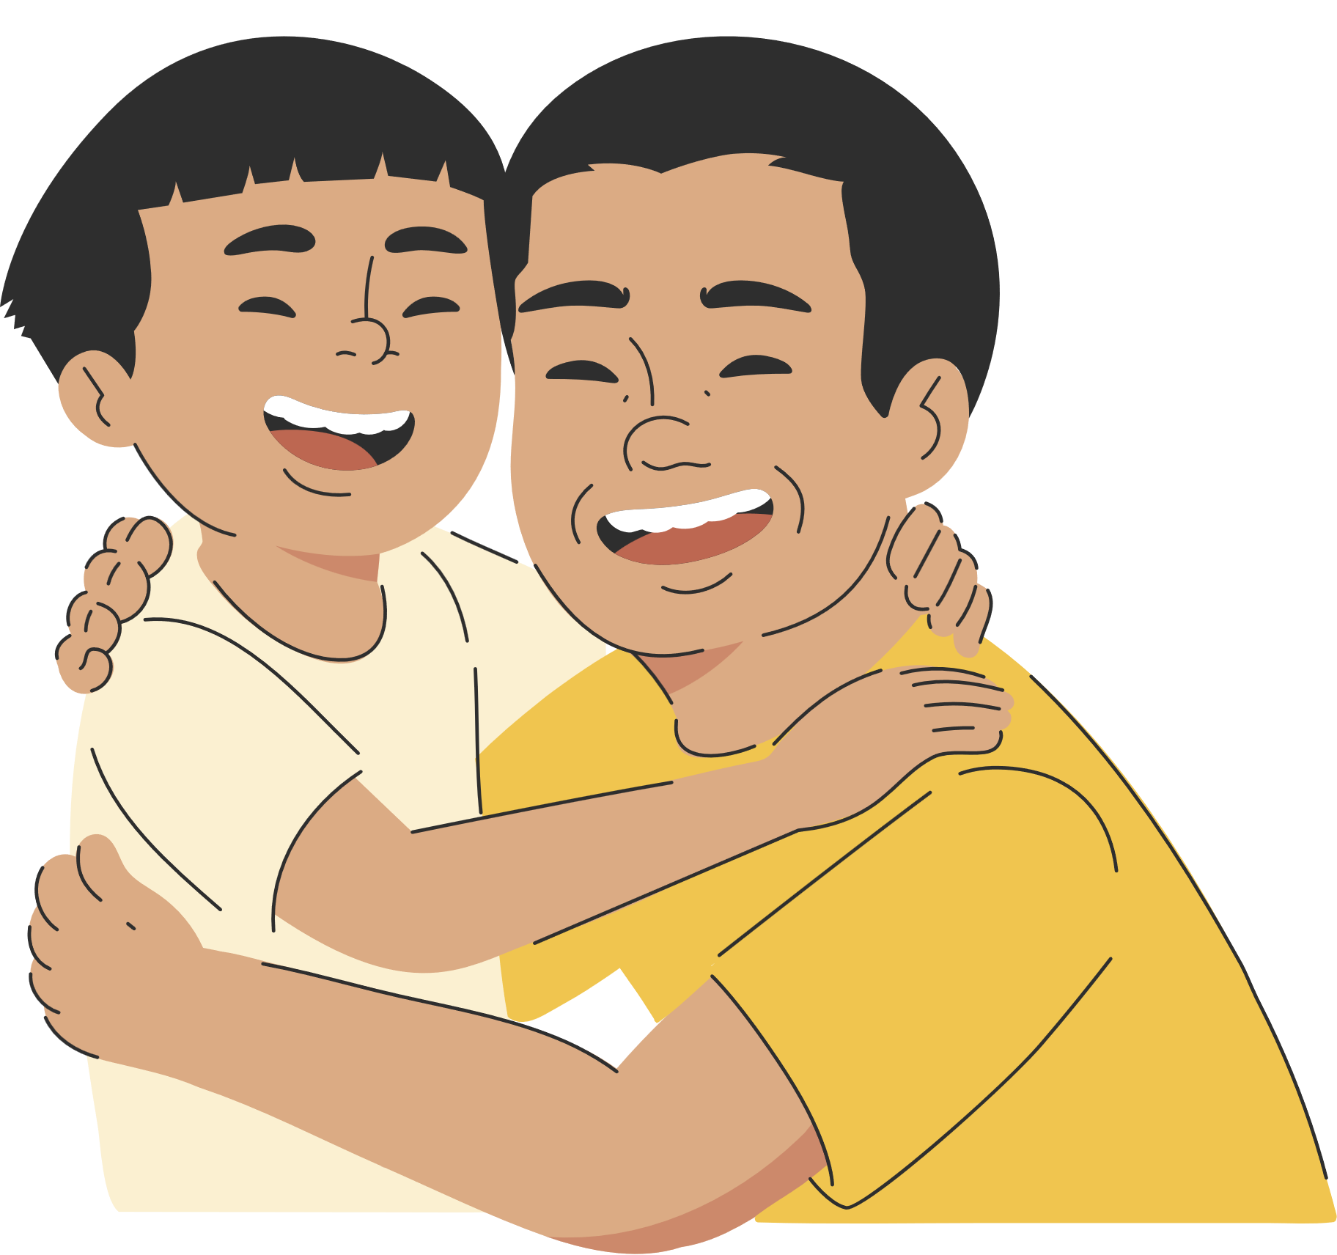
III. KHÁM PHÁ VĂN BẢN
2. Khám phá văn bản
a. Cốt truyện
NHÓM 4
Chỉ ra điểm giống giữa hai câu chuyện của người cha trong quá khứ và câu chuyện của người con ở hiện tại. Từ đó, em hiểu cách viết “truyện trong truyện” ở đây là như thế nào?

Slide 14
III. KHÁM PHÁ VĂN BẢN
2. Khám phá văn bản
c. Đề tài, chủ đề
Chủ đề:
ca ngợi tấm lòng nhân hậu, biết yêu thương loài vật; trước lỗi sai biết hối hận và sửa sai.
Đề tài:
sự yêu thương, chở che giữa con người và loài vật

Slide 15

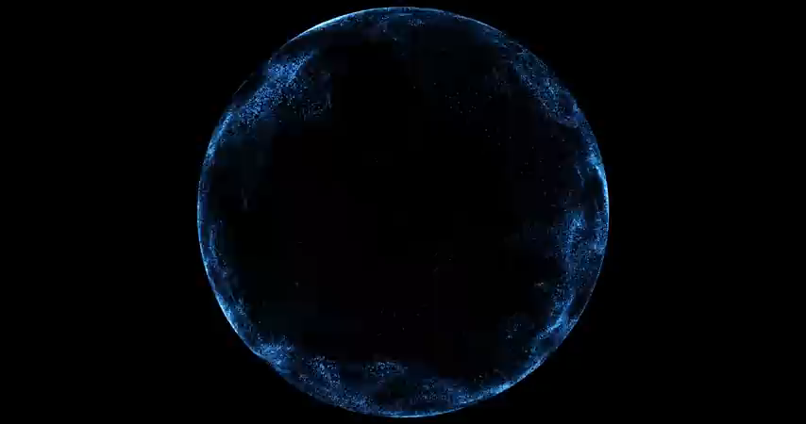


Bài học ứng xử
Hoạt động cá nhân
Vì sao ở đầu truyện, Ò Khìn muốn pa bắt con chích bông để chơi nhưng đến cuối truyện lại thả để chim bay vút lên trời với lời thì thầm: “Bay đi, bay về với mẹ mày đi...”
Truyện muốn nhắn nhủ với người đọc điều gì? Đối với em, điều gì gây ấn tượng và sâu sắc nhất? Vì sao?

Slide 16

Chim chích bông là chú chim rất đẹp, còn non nớt, hồn nhiên, mỏng manh, yếu đuối.
Bài học
ứng xử
→ Gợi liên tưởng đến con người khi còn nhỏ hoặc những người yếu đuối, bất hạnh
→ Gợi những mầm non, cần được nâng niu, chăm sóc, che chở và giáo dục.

Slide 17

III. KHÁM PHÁ VĂN BẢN
2. Khám phá văn bản
c. Bài học và cách ứng xử cá nhân
Hãy biết yêu thương, nâng niu và bảo vệ loài vật, đừng vô tình trở thành kẻ nhẫn tâm, thô bạo
Cần có tấm lòng nhân hậu, sẻ chia
Hãy đặt mình vào vị trí của người khác, suy nghĩ thấu đáo trước khi hành động để không phải ân hận sau này

Slide 18
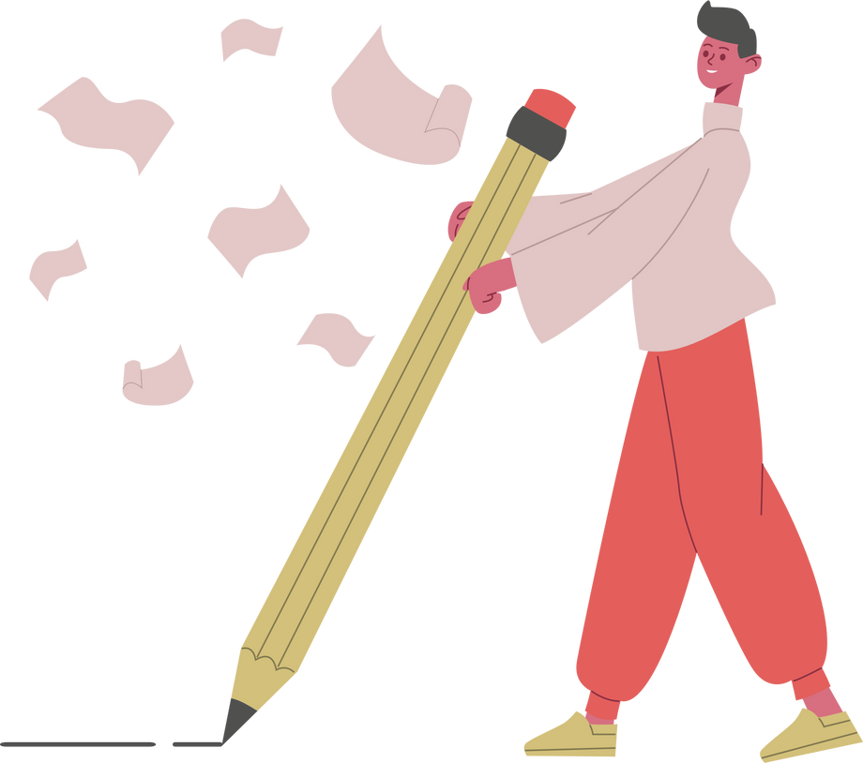
IV. LUYỆN TẬP
Kết nối
Đọc - viết
Ò Khìn và cha của cậu đều là những người có tình yêu thương và bảo vệ động vật.
Còn chúng ta là những học sinh có thể làm gì để có thể bảo vệ những loài vật xung quanh mình? Hãy viết đoạn văn khoảng 5-7 câu trả lời câu hỏi đó.

Slide 19

Kết nối
Đọc - viết
IV. LUYỆN TẬP
Mở đoạn | Dẫn dắt từ văn bản “Chích bông ơi!” đến hành động mà học sinh có thể làm để bảo vệ loài vật.
Thân đoạn | - Loài vật là những người bạn với con người. - Hành động bảo vệ loài vật: + Yêu thương, chăm sóc những loài vật + Tham gia các chương trình gây quỹ bảo vệ động vật, cuộc thi bảo vệ loài vật: vẽ tranh cổ động + Tham gia các hội cứu hộ các loài vật bị bỏ rơi, hoang dã.
Kết đoạn | Liên hệ bản thân.

Slide 20
V. VẬN DỤNG
HS đọc mở rộng văn bản ở nhà: đọc + khám phá văn bản Nắng trưa bồi hồi.
HS thực hiện nhiệm vụ ở nhà theo câu hỏi gợi dẫn

Slide 21

CẢM ƠN CÁC EM!

